Slide 1


RTB
BugBusters gruppo 4 – A.A 2025-2026
Alberto Autiero, Marco Favero, Alberto Pignat, Marco Piro, Linor Sadè, Leonardo Salviato, Luca Slongo
Email: bugbusters.unipd@gmail.com

Slide 2


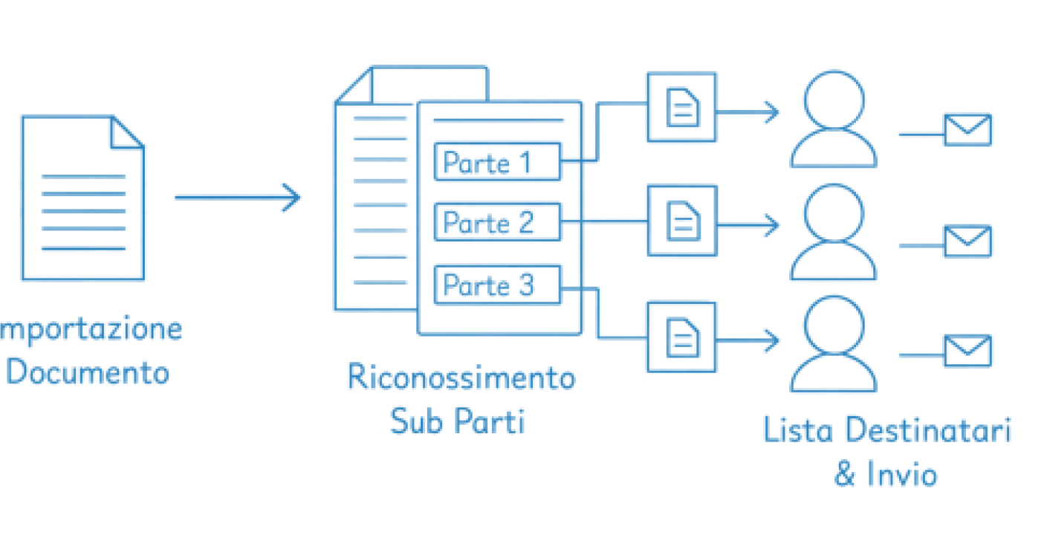
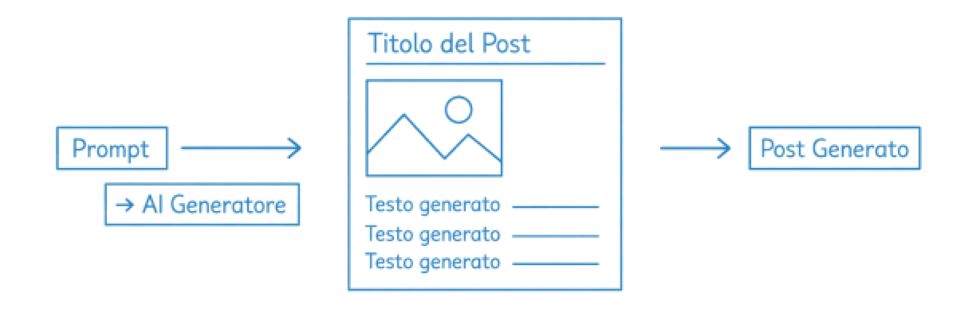
Il capitolato
  2 moduli:
  1. Ai Assistant Generativo
  2. Ai Co-pilot per CdL
1/11

Slide 3
Comprensione obiettivi capitolato
⭢
  Analisi dei Requisiti: abbiamo trovato molti requisiti impliciti
Categoria Requisito | Tipo | Quantità | Totale Categoria
Requisiti Funzionali (RF) | Obbligatori | 97
 | Opzionali | 35 | 132
Requisiti di Qualità (RQ) | Obbligatori | 6 | 6
Requisiti di Vincolo (RV) | Obbligatori | 5
 | Opzionali | 1 | 6
Requisiti Prestazionali (RP) | Obbligatori | 5
 | Desiderabili | 3 | 8
TOTALE COMPLESSIVO |  |  | 162
2/11

Slide 4
Aree di rischio tecnologico
Rischio tecnologico legato alle tecnologie utilizzate
Rischio tecnologico legato alla correzione di errori
Probabile frequenza: Alta
Pericolosità: Elevata
Mitigazione: Prevedere nella pianificazione del tempo l'attività di formazione personale
Probabile frequenza: Alta
Pericolosità: Elevata
Mitigazione: Nel caso il programmatore riscontrasse grosse difficoltà nel risolvere un problema, potrà chiedere aiuto ad altri membri del gruppo. Per problemi particolarmente gravi, le attività meno urgenti verranno posticipate
3/11

Slide 5
Modifiche migliorative effettuate (1/3)
prima
dopo
01.
01.
Verifica e approvazione
Verifica e approvazione
01.
Un branch per la verifica, uno per l’approvazione
CONTRO: difficile tracciamento e comunicazione
⭢
Pull request al main in cui si specificano verificatori e responsabile
02.
02.
Glossario
Glossario
01.
Aprire il file e cercare in ordine alfabetico il termine
CONTRO: macchinoso
⭢
Glossario disponibile nel sito, comodamente
accanto al viewer pdf
PRO: accesso rapido, integrato, automatizzato
03.
03.
Tracciamento azioni
01.
⭢
Tracciamento azioni
“to do” non tracciabili, poco chiari anche gli assegnatari.
Tracciamento azioni su github tramite issue e sub-issue.
Più chiare le dipendenze, assegnatari chiari
4/11

Slide 6
Modifiche migliorative effettuate (2/3)
prima
dopo
04.
04.
Comunicazione con proponente
⭢
01.
Comunicazione con proponente
Email con formalismi che rallentano lettura e scrittura,
Nessuna conferma di ricezione o visualizzazione, tempi di feedback maggiori
Uso di telegram: Tempi di feedback minori,
sintesi (pochi formalismi), conferme di lettura
05.
05.
01.
Diapositive di presentazione
Diapositive di presentazione
⭢
Rimossi elementi pesanti alla vista, migliorata
identità visiva
Scarsa identità del gruppo, poco accessibili
06.
06.
01.
Automazione codice requisti
Automazione codice requisiti
⭢
Maggiore efficienza qualora l’analisi richiedesse ulteriori modifiche in futuro (gestione del rischio)
La modifica di un caso d’uso può causare la modifica del codice e del codice dei successivi casi d’uso
5/11

Slide 7
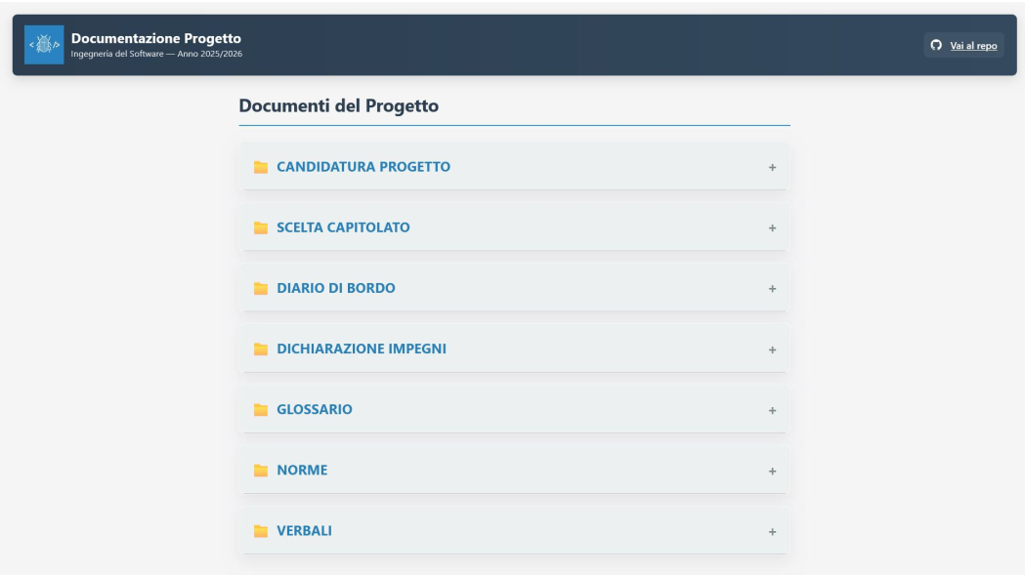
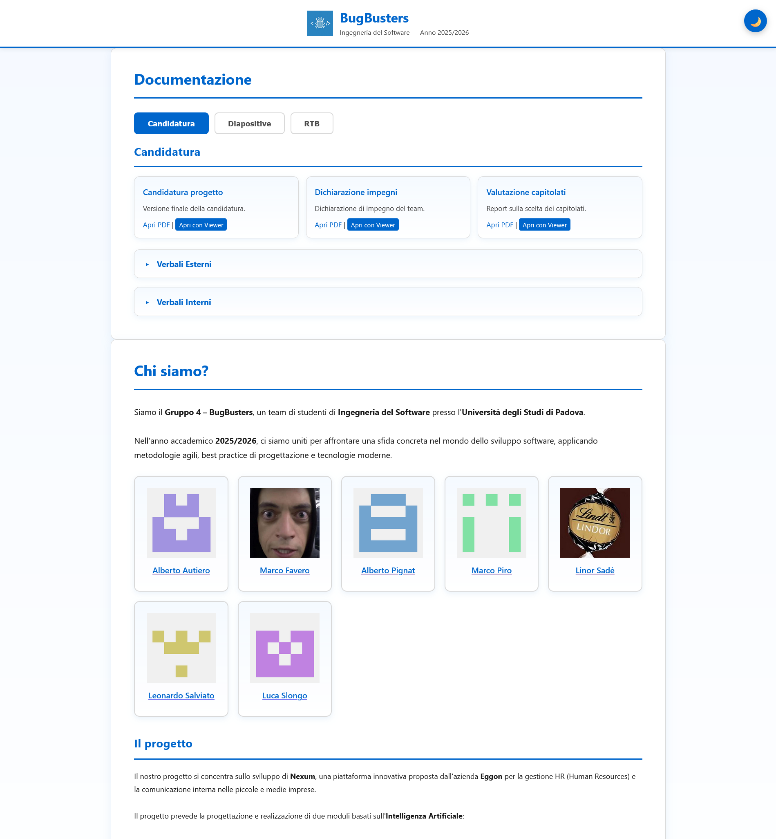
Modifiche migliorative effettuate (3/3)
prima
dopo
04.
Ristrutturazione repo (sito web)
Ristrutturazione repo (sito web)
Scarsa riconoscibilità, mancata presentazione del gruppo, poco scalabile, esposti prodotti non pronti per il rilascio
⭢
Identità più forte, aggiornamento informazioni capitolato, esposti prodotti che hanno baseline stabile
6/11

Slide 8
Autovalutazione del lavoro svolto
  Generalmente, il gruppo attualmente è soddisfatto di come sta lavorando.
  Raggiungimento della Requirements and Technology Baseline.
  Siamo soddisfatti anche della Proponente Eggon, che ci sta seguendo e consigliando con competenza e diligenza.
  Iniziali problemi di organizzazione del lavoro.
7/11

Slide 9
Esito Colloquio con il Prof. Cardin
  Esito: positivo, con semaforo VERDE
Punti di forza
Miglioramenti
Nonostante le tecnologie sono state quasi in toto imposte dalla proponente, è comunque stata fatta un'ispezione tecnologica.
Il documento AdR ha una forma buona e un dettaglio quasi sempre adeguato.
È necessario perfezionare la struttura documentale di alcuni documenti introducendo riferimenti normativi e tracciamento completo.
Alcuni casi d'uso e requisiti tecnici vanno rivisti o eliminati per eliminare ambiguità e vincoli non verificabili.
Una migliore esposizione valorizzerebbe meglio il nostro lavoro.
8/11

Slide 10
Consuntivo di periodo allo stato attuale
Risorse utilizzate fino allo sprint 6
⭢
Descrizione | Ore (h) | Costo (€)
Sprint 1 | 49 | 1125€
Sprint 2 | 47 | 990€
Sprint 3 | 52 | 910€
Sprint 4 | 45 | 905€
Sprint 5 | 46 | 740€
Sprint 6 | 53 | 935€
TOTALE UTILIZZATO | 292h | 5605€
9/11

Slide 11
Preventivo a finire (1/2)​
Risorse previste rimanenti
⭢
Membro | Responsabile | Amministratore | Analista | Progettista | Programmatore | Verificatore | Totale Ore
Alberto Autiero | 0 | 7 | 0 | 21 | 13 | 12 | 53
Marco Favero | 4 | 0 | 0 | 21 | 15 | 12 | 52
Alberto Pignat | 4 | 0 | 0 | 21 | 12 | 12 | 49
Marco Piro | 0 | 3 | 0 | 21 | 18 | 0 | 42
Linor Sadè | 4 | 0 | 0 | 21 | 12 | 11 | 48
Leonardo Salviato | 0 | 4 | 0 | 21 | 19 | 11 | 55
Luca Slongo | 8 | 3 | 0 | 21 | 18 | 0 | 50
TOTALE COMPLESSIVO | 20 | 17 | 0 | 147 | 107 | 58 | 349
10/11

Slide 12
Preventivo a finire (2/2)​
Risorse previste rimanenti
⭢
Ruolo | Ore Rimanenti (h) | Costo Rimanente (€)
Responsabile | 20 | 600€
Amministratore | 17 | 340€
Analista | 0 | 0€
Progettista | 147 | 3675€
Programmatore | 107 | 1605€
Verificatore | 58 | 870€
TOTALE | 349h | 7090€
11/11

